Slide 1
評分方式
平時考勤(出席) 10%
課堂練習作業 45%
期末作品 45 %

Slide 2
期末專題分組
選課人數50
4~5人一組

Slide 3
助教聯絡方式
林君達
研究室 : TR – 620
email : u211406@gmail.com

Slide 4
Opencv安裝教學
以opencv 4.2.0版為例

Slide 5
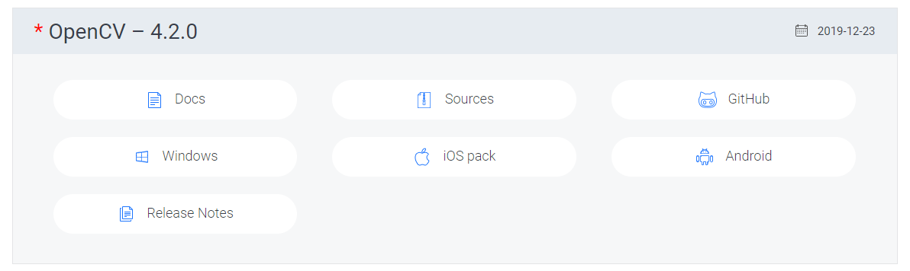
下載
https://opencv.org/releases.html

Slide 6
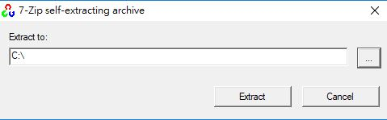
執行解壓縮到c槽
環境變數path加入C:\opencv\build\x64\vc15\bin
若Visual studio版本為2015或以下則加入C:\opencv\build\x64\vc14\bin

Slide 7
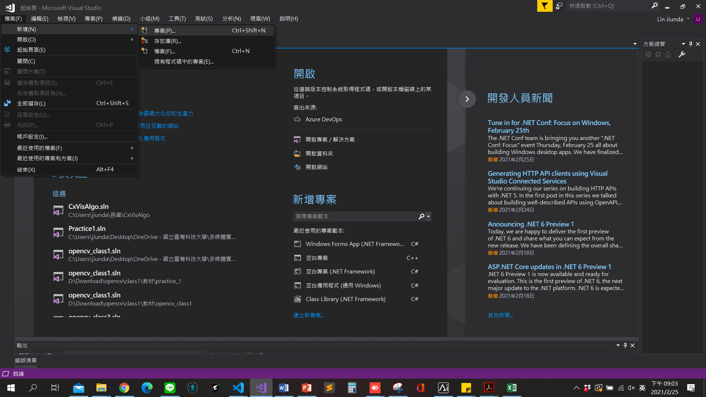
開啟visual studio新增空專案
可以點選
檔案->新增->專案
或是直接從下方快捷鍵建立新專案

Slide 8
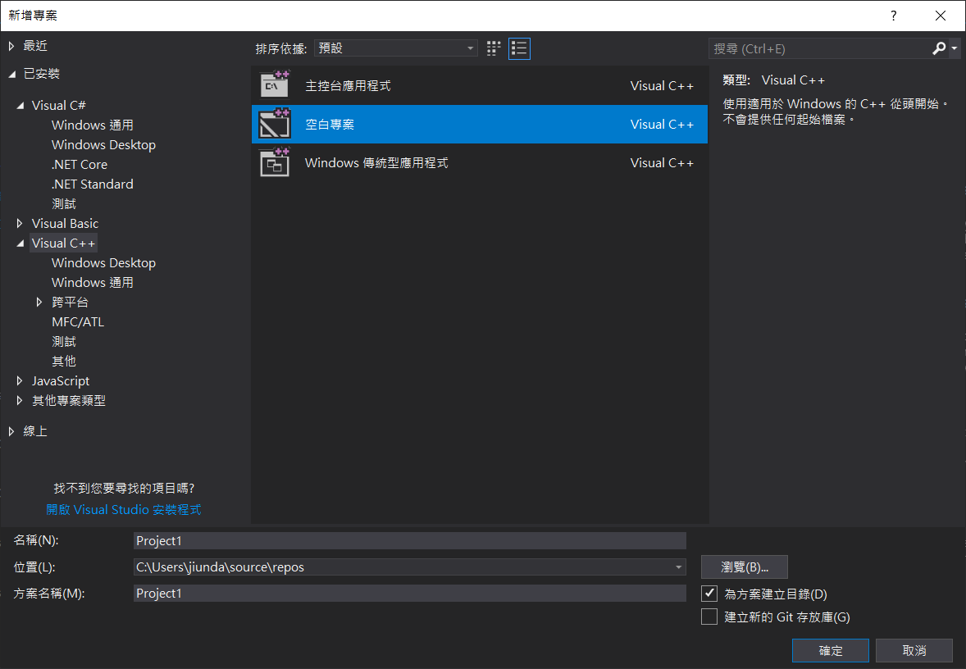
建立空白專案
這邊選擇空白專案
選擇好專案儲存路徑後就可以按確定

Slide 9
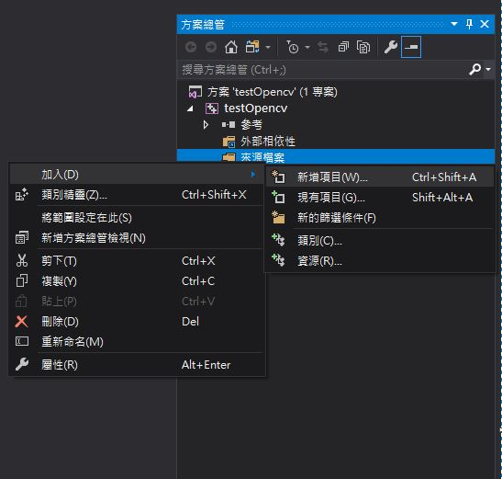
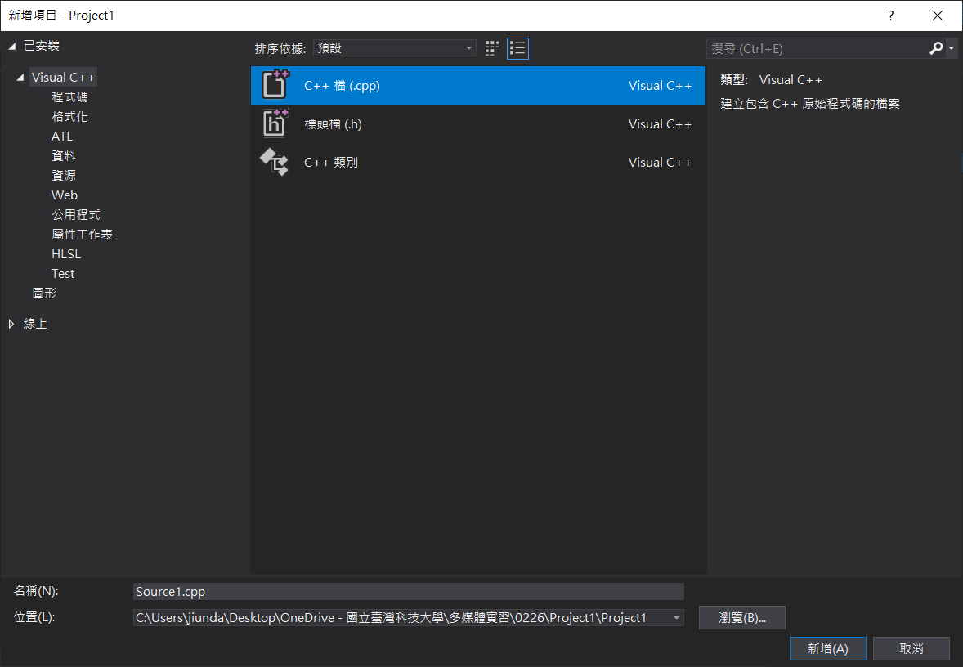
加入.cpp檔
若是沒看到方案總管就要從視窗上方工具列內的第一項點開

Slide 10
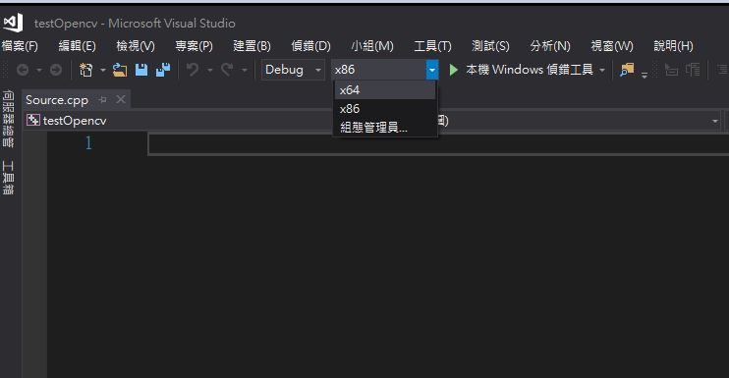
選擇x64

Slide 11
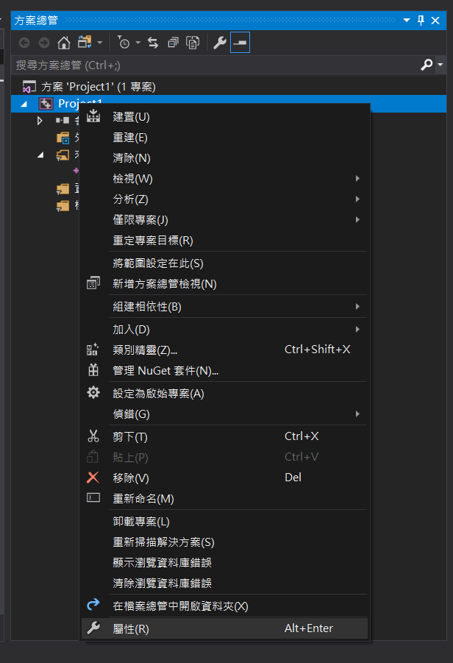
專案->右鍵->屬性

Slide 12
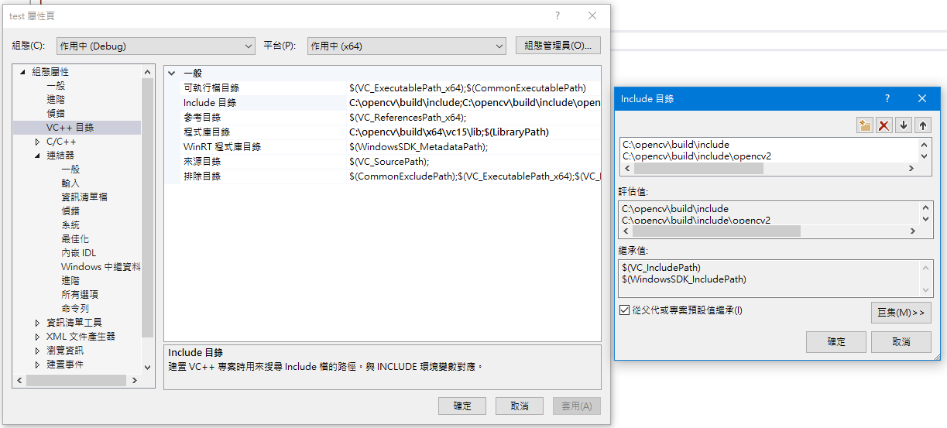
VC++目錄 > Include目錄加入
C:\opencv\build\include
C:\opencv\build\include\opencv2

Slide 13
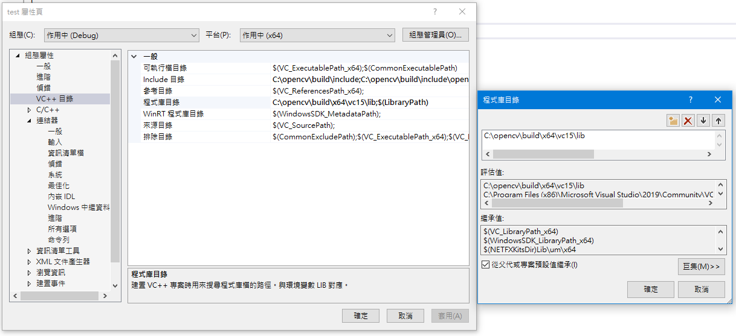
VC++目錄 > 程式庫目錄加入
C:\opencv\build\x64\vc15\lib
若Visual studio版本為2015或以下則加入C:\opencv\build\x64\vc14\lib

Slide 14
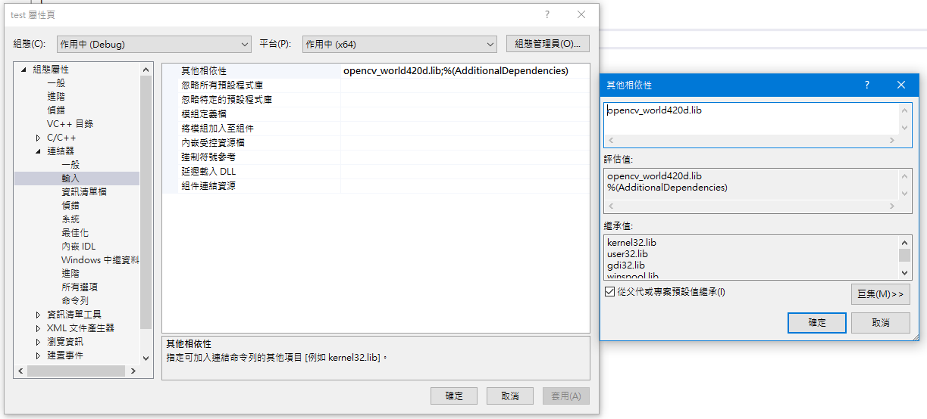
連結器>輸入>其他相依性 加入:
opencv_world420d.lib

Slide 15
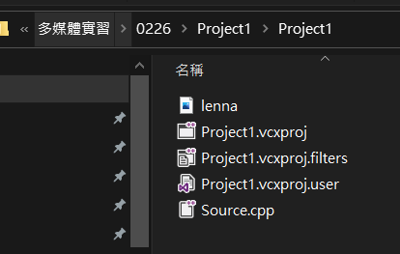
測試程式
圖片要放進 Project 資料夾內 source code 旁
#include<opencv2/opencv.hpp>
using namespace cv;
int main()
{
Mat img = imread("Lenna.jpg");
imshow("Hello World!", img);
waitKey();
}

Slide 16
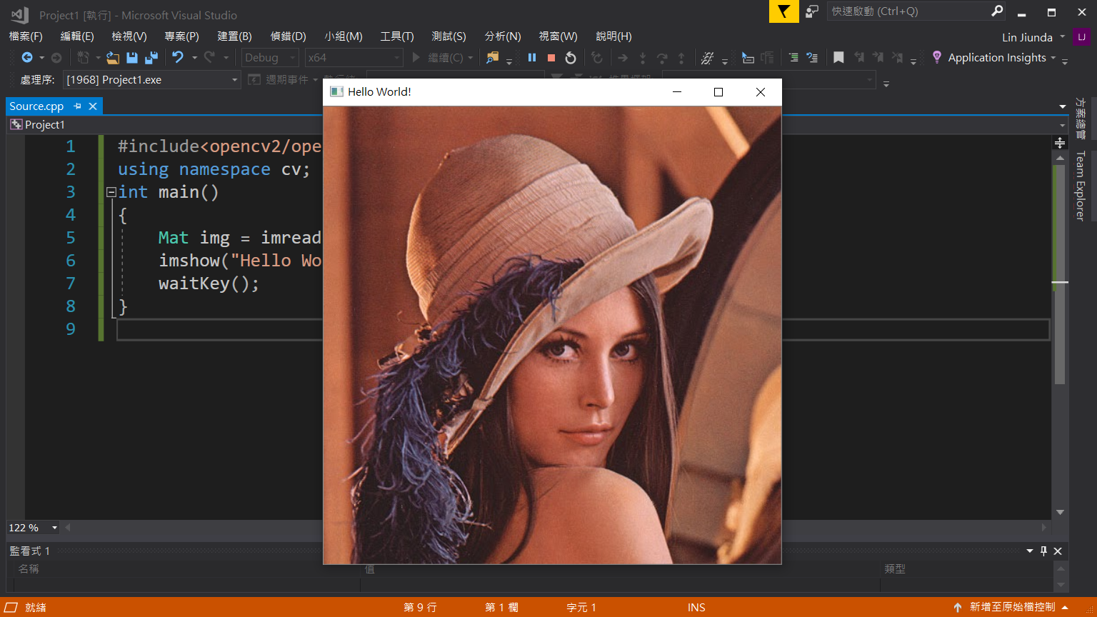
測試結果

